Slide 1
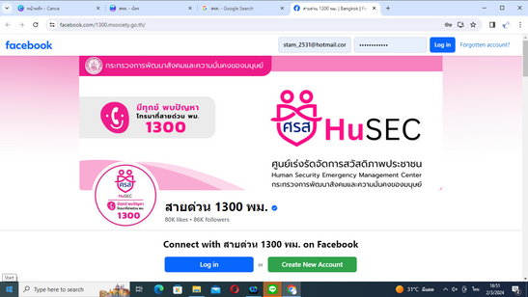













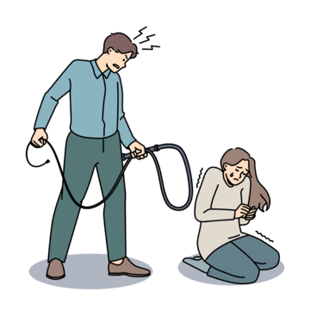



1.1 การขับเคลื่อนและการดำเนินงานของศูนย์เร่งรัดจัดการสวัสดิภาพประชาชน (ศรส.)
สถิติผู้ใช้บริการ ศรส. 241 ราย
กลุ่มเป้าหมาย 241 กรณี
ช่องทางการให้บริการ
สายด่วน 1300
237
กรณี
ESS
2
กรณี
ศปก.พม
2
กรณี
รวม
241
กรณี
ประเด็นปัญหาสำคัญ
รายได้ความเป็นอยู่ 138 กรณี
สิทธิ สวัสดิการฯ 53 กรณี
ความสัมพันธ์ในครอบครัว
และความรุนแรง
29 กรณี
เร่ร่อน/ขอทาน 3 กรณี
ผลการดำเนินงาน
สุขภาพ/อุบัติเหตุ 3 กรณี
ดำเนินการแล้ว
241 ราย
อยู่ระหว่างดำเนินการ
- ราย
พฤติกรรมเด็กและเยาวชน 15 กรณี
ระดับความรุนแรง
การดำเนินงาน ระหว่างวันที่ 1 ตุลาคม 2566 – 30 มิถุนายน 2567
13
11
13
204

Slide 2



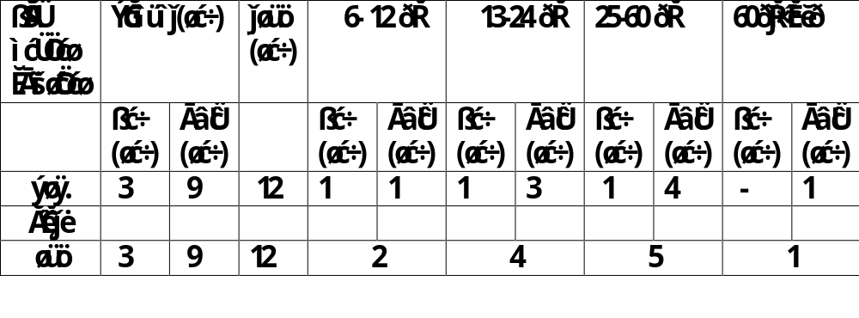
3.3 ปัญหาความรุนแรงต่อ เด็ก สตรี คนพิการผู้สูงอายุ
และบุคคลในครอบครัวในพื้นที่
สถิติการรับแจ้งเหตุ จำนวน 12 ราย (กรณีเจ้าหน้าที่ลงพื้นที่ให้การช่วยเหลือ)
มาตรการ
  ศรส 12 ราย
  อื่นๆ - ราย
  จัดกิจกรรมเดินรณรงค์ยุติความรุนแรงต่อเด็ก สตรี และบุคคลในครอบครัว
  ประชาสัมพันธ์เน้นย้ำกับอพม.ในพื้นที่
การดำเนินงาน
  เดินรณรงค์ยุติความรุนแรงต่อเด็ก สตรี และบุคคลในครอบครัว ภายในงานลอยกระทง
  เน้นย้ำกับอพม.ในพื้นที่ในการเฝ้าระวังและคัดกรองการแจ้งเหตุความรุนแรงในครอบครัวในพื้นที่
ข้อมูลการรับแจ้งเหตุ
รูปแบบการกระทำความรุนแรง
สาเหตุปัจจัยการกระตุ้น
ผู้กระทำความรุนแรง
สถานที่เกิดเหตุ
ทำร้ายร่างกาย
12 ราย

